Slide 1
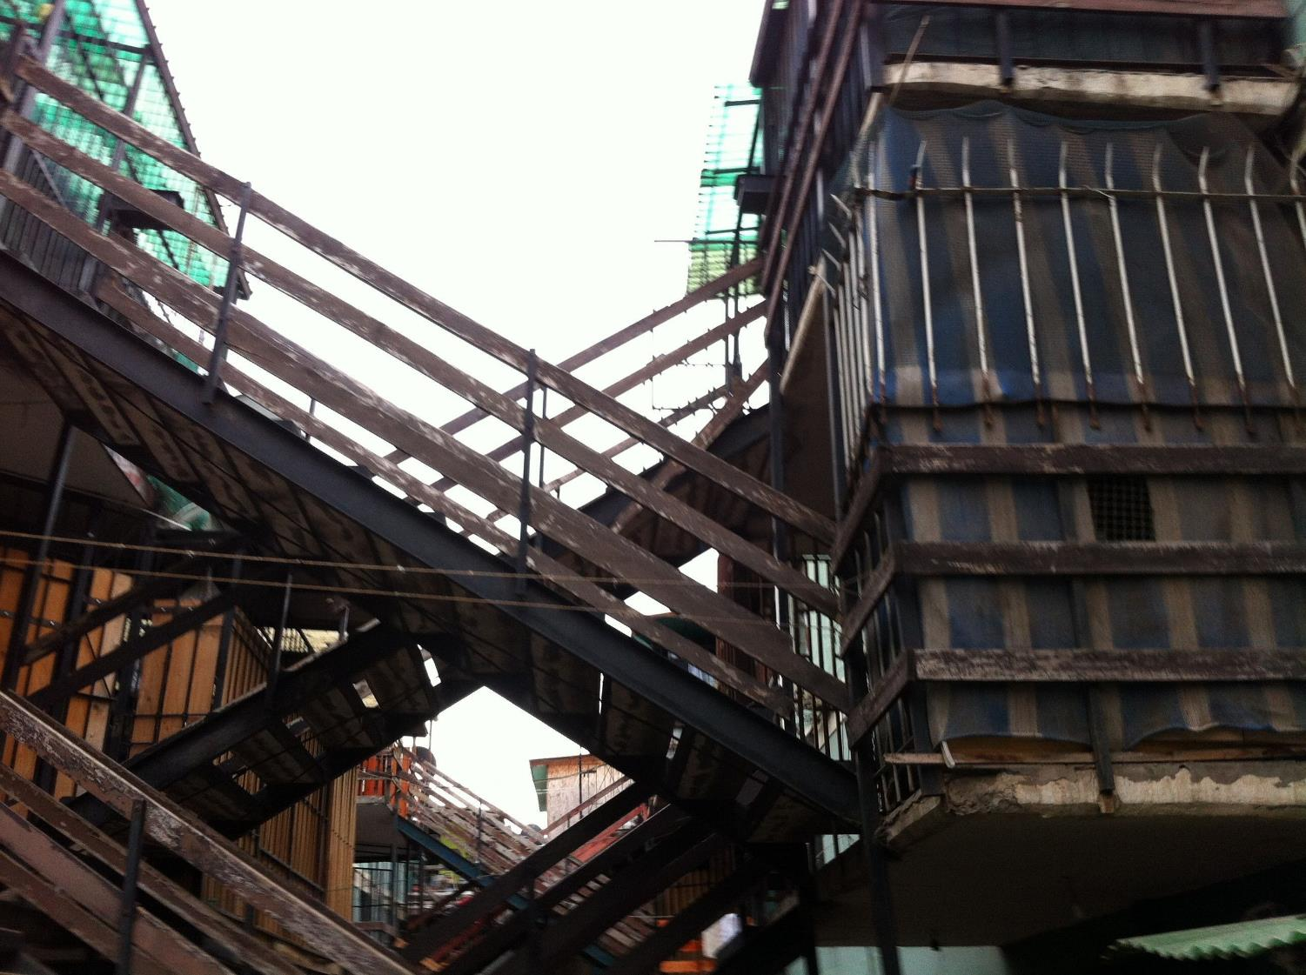

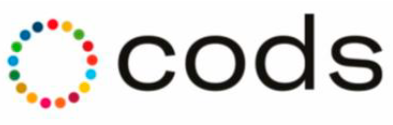
Marginalidad Urbana y Efectos Institucionales:
Desinversión, ineficacia y estigmatización en Santiago de Chile
Seminario Internacional CODS 2019
22 y 23 de abril, Santiago de Chile
Javier Ruiz-Tagle, Profesor Asistente, Instituto de Estudios Urbanos y Territoriales, PUC-Chile

Slide 2
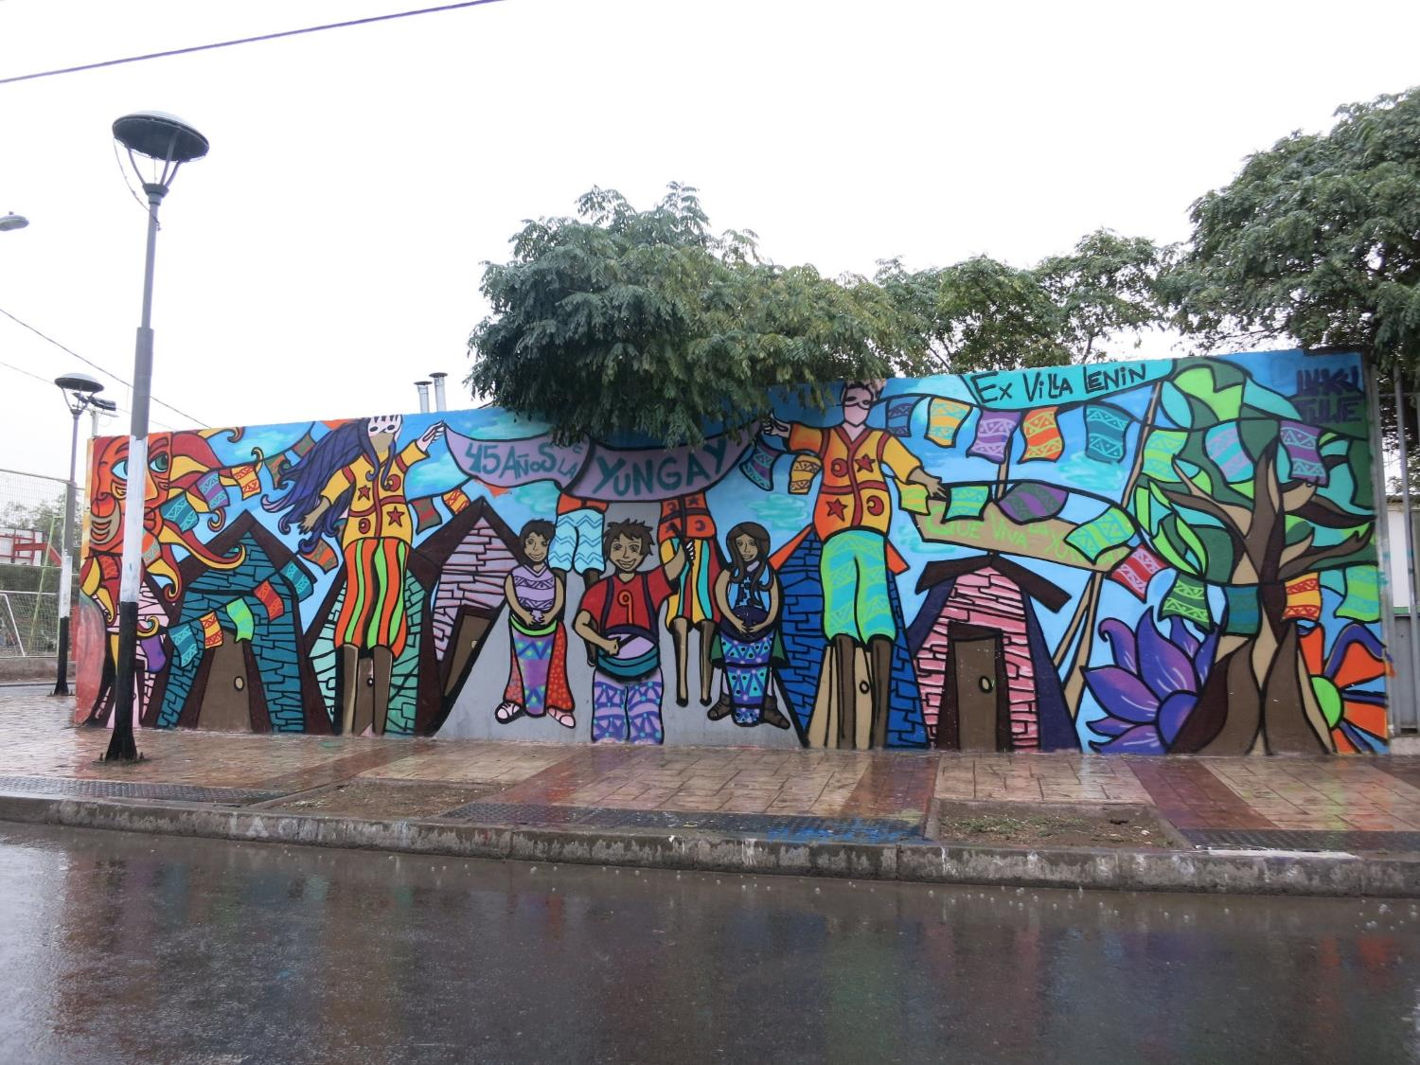
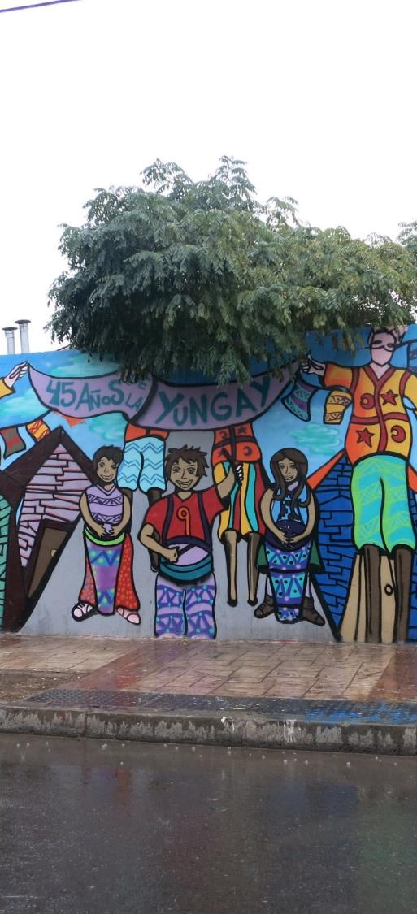
Seminario CODS 2019: “Marginalidad Urbana y Efectos Institucionales”
Resumen de la Presentación
Críticas a la investigación con ‘efectos de barrio’
Un marco institucional alternativo
Evidencia de casos de estudio en Santiago
Conexión con problemas sociales
Pregunta de investigación: ¿De qué manera las prácticas de instituciones externas influencian la creación de problemas sociales barrios marginales?
Javier Ruiz-Tagle, Profesor Asistente, Instituto de Estudios Urbanos y Territoriales, PUC-Chile

Slide 3
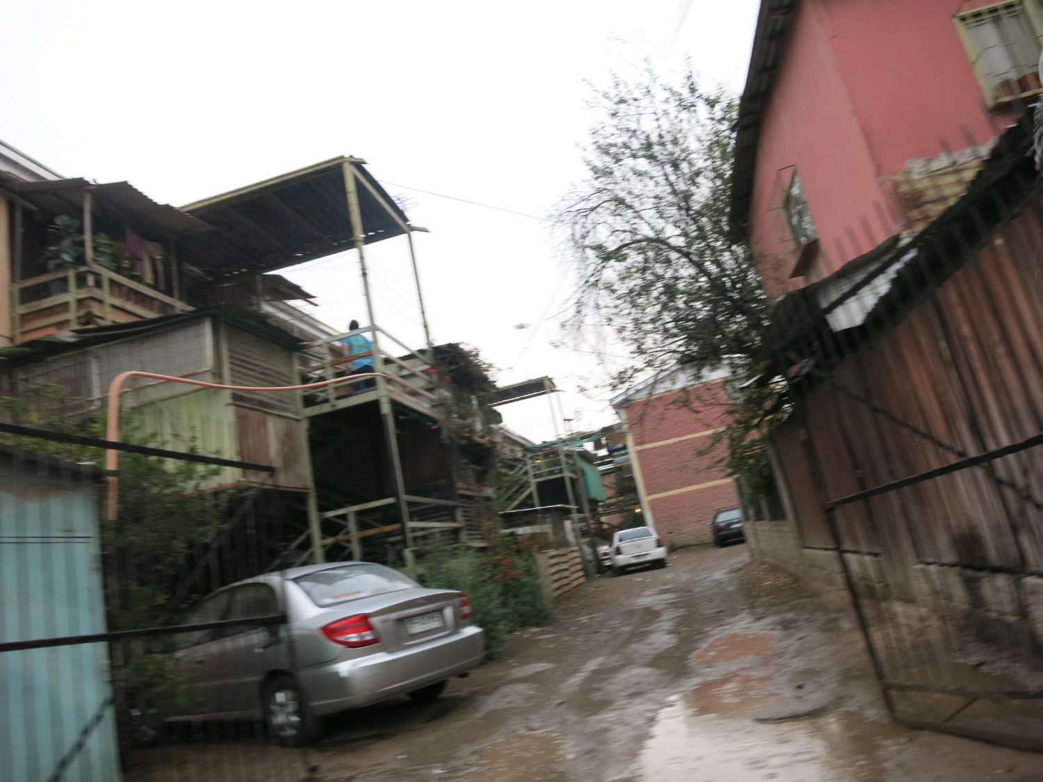
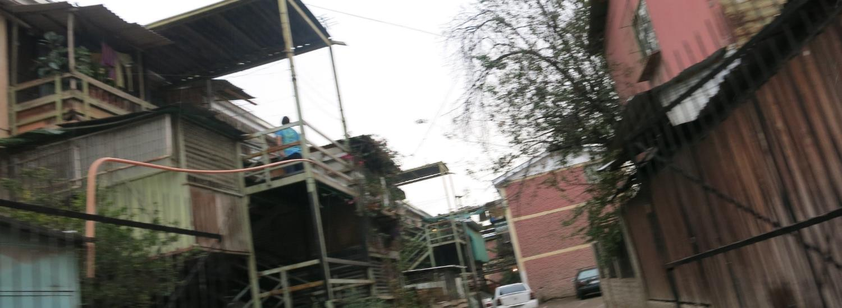
Seminario CODS 2019: “Marginalidad Urbana y Efectos Institucionales”
Efectos de barrio y sus críticas
Pobreza concentrada y problemas sociales
Efectos de barrio como tradición de investigación
Críticas externas e internas
Javier Ruiz-Tagle, Profesor Asistente, Instituto de Estudios Urbanos y Territoriales, PUC-Chile

Slide 4
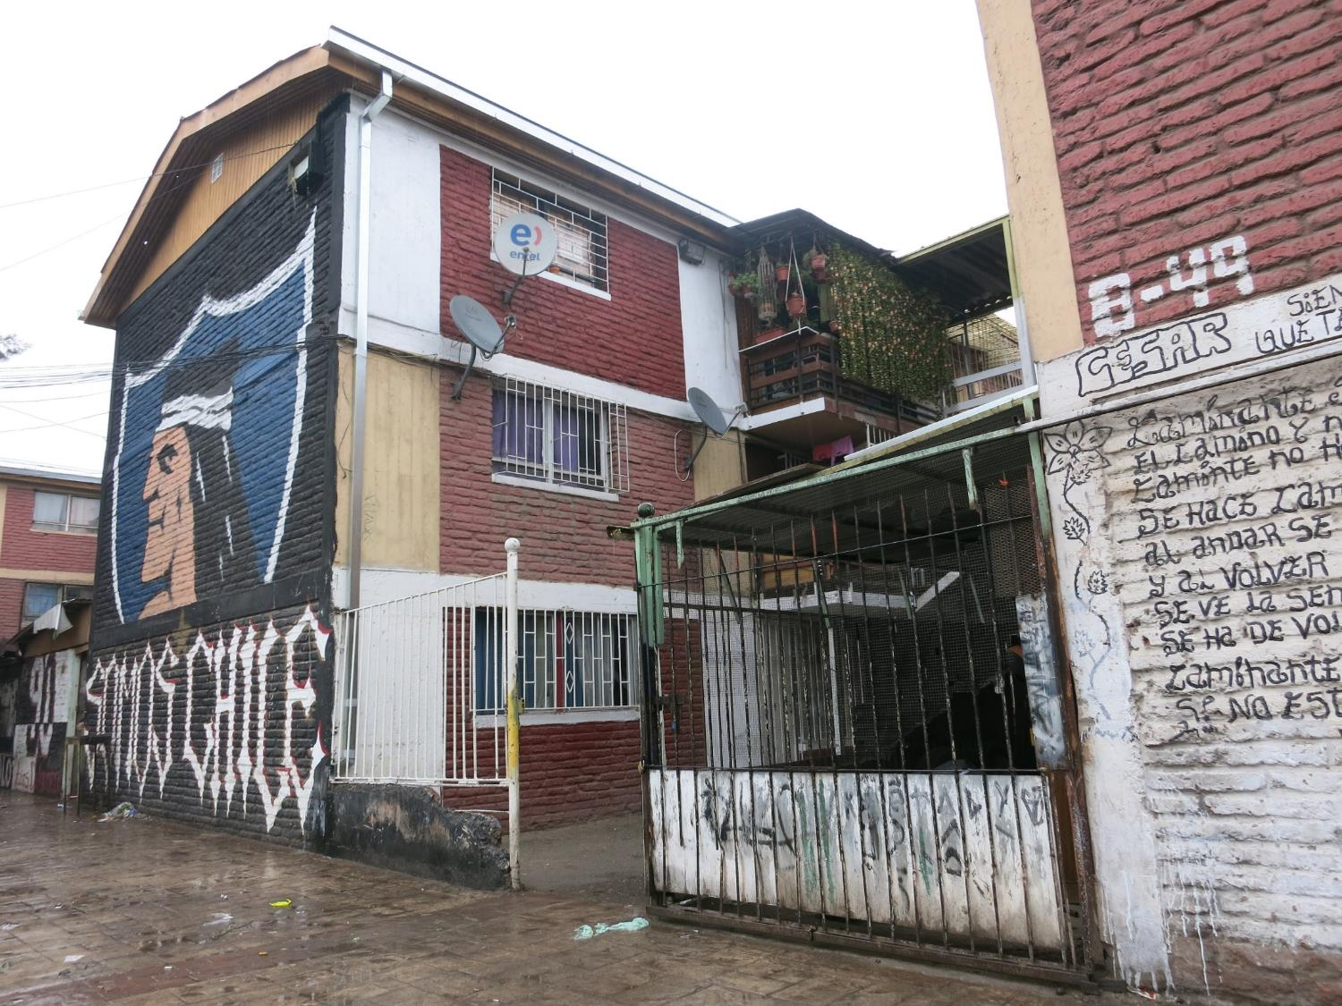
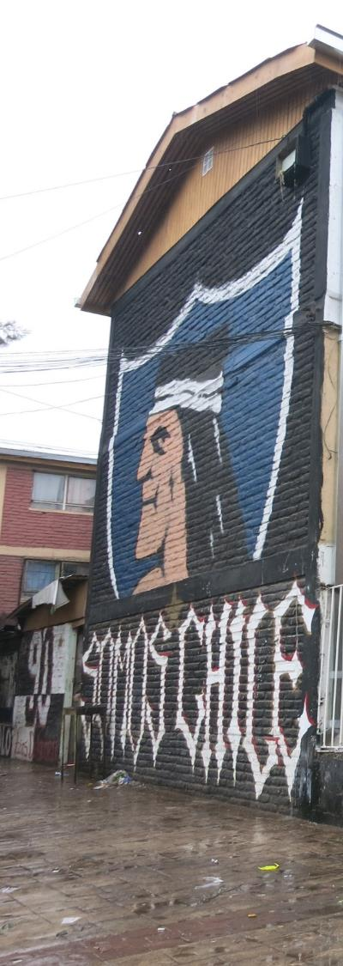
Seminario CODS 2019: “Marginalidad Urbana y Efectos Institucionales”
Marco alternativo: Instituciones Totales
La idea del “Espacio Institucional”
Goffman y Foucault (asilos y cárceles)
Comparación con barrios marginales
Prácticas institucionales
Javier Ruiz-Tagle, Profesor Asistente, Instituto de Estudios Urbanos y Territoriales, PUC-Chile

Slide 5
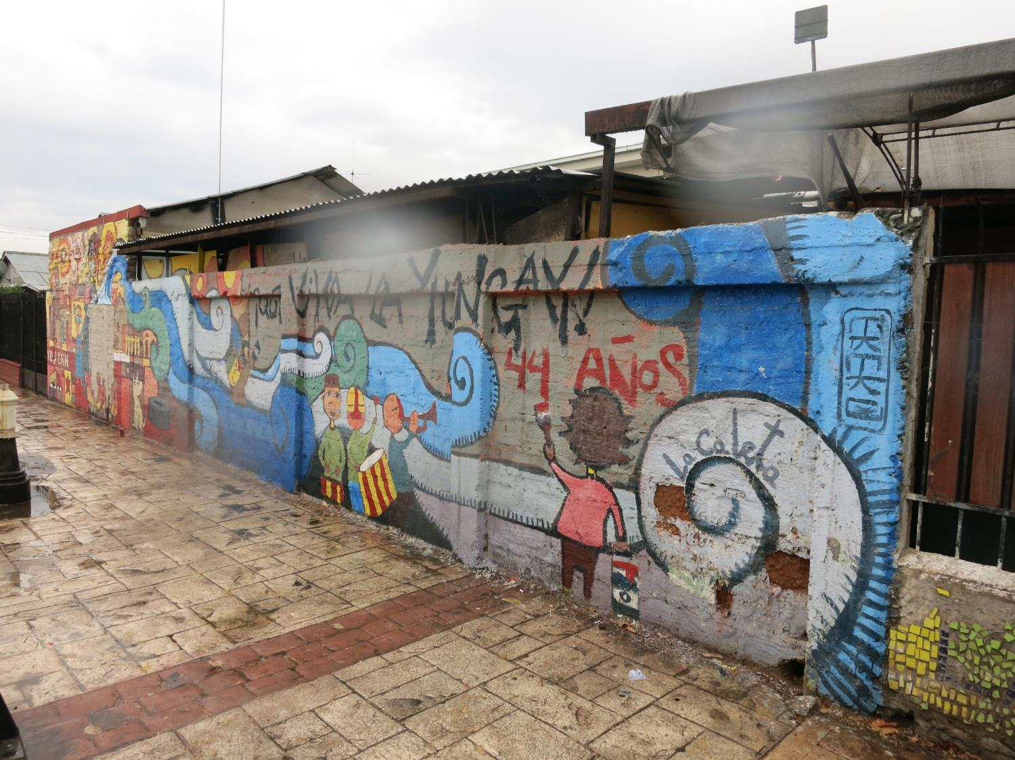
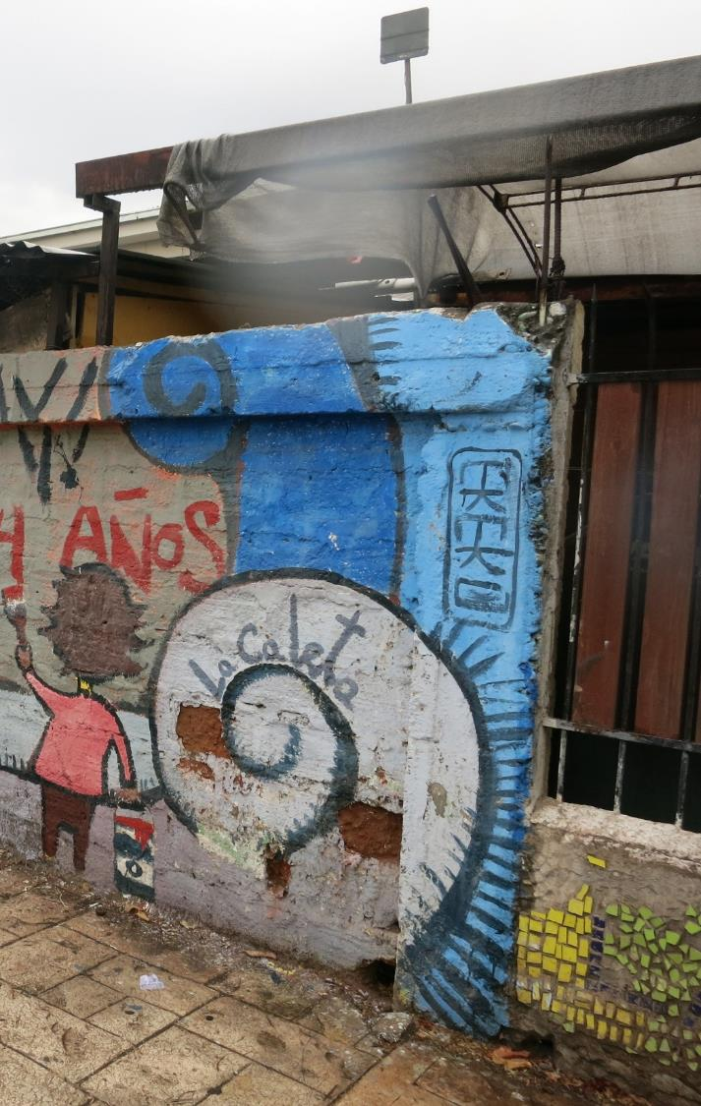
Seminario CODS 2019: “Marginalidad Urbana y Efectos Institucionales”
Marco alternativo: Geografías Institucionales
Definición: rol de instituciones
Superposición con ‘gerencialismo’
‘Aproximación institucional’ como punto medio
Javier Ruiz-Tagle, Profesor Asistente, Instituto de Estudios Urbanos y Territoriales, PUC-Chile

Slide 6
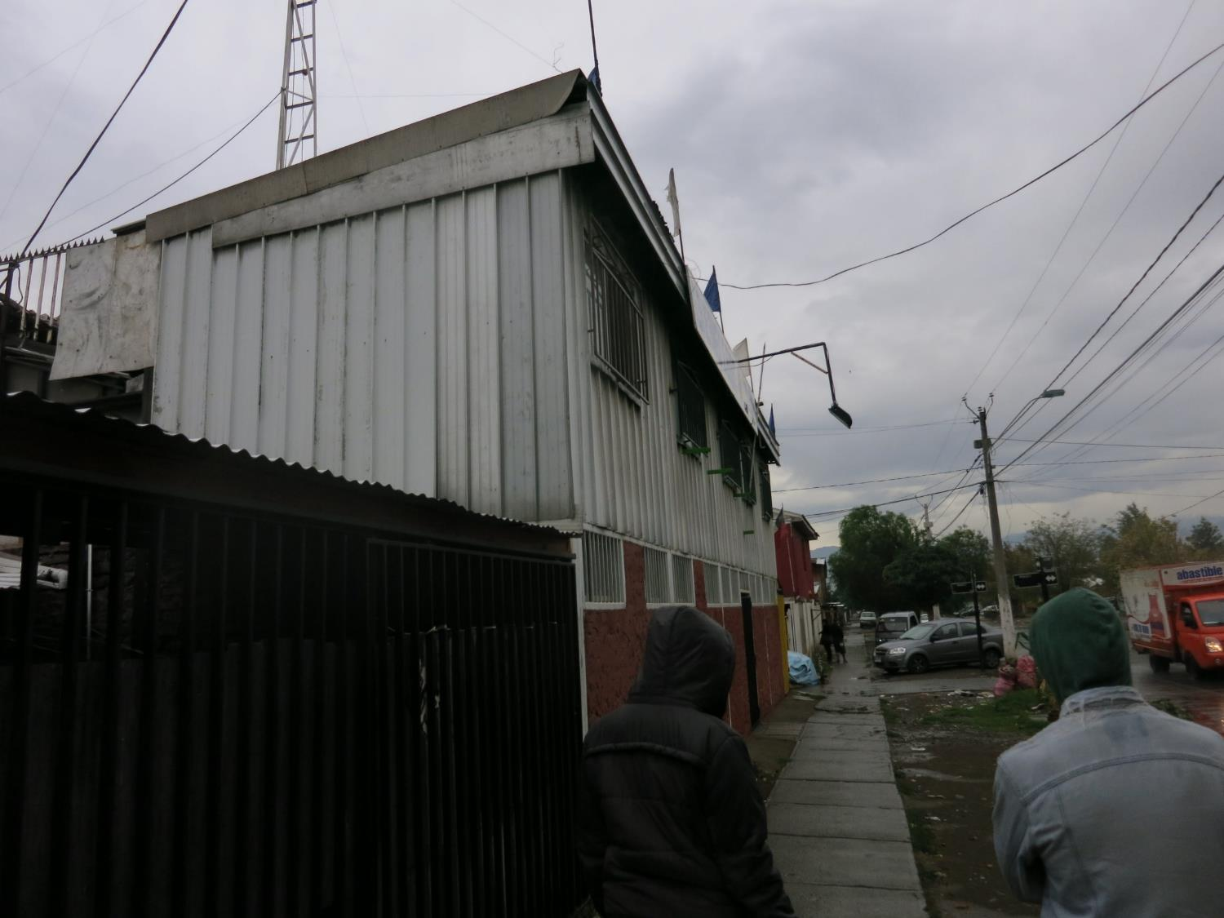
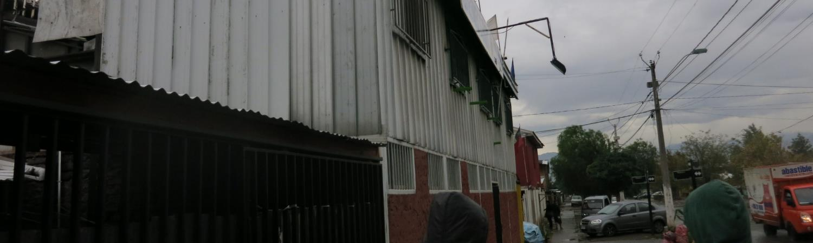
Seminario CODS 2019: “Marginalidad Urbana y Efectos Institucionales”
Marco alternativo: Economía Política Urbana
Definición: instituciones económicas y políticas
Críticas a la Escuela de Chicago
Visión de la segregación
Javier Ruiz-Tagle, Profesor Asistente, Instituto de Estudios Urbanos y Territoriales, PUC-Chile

Slide 7
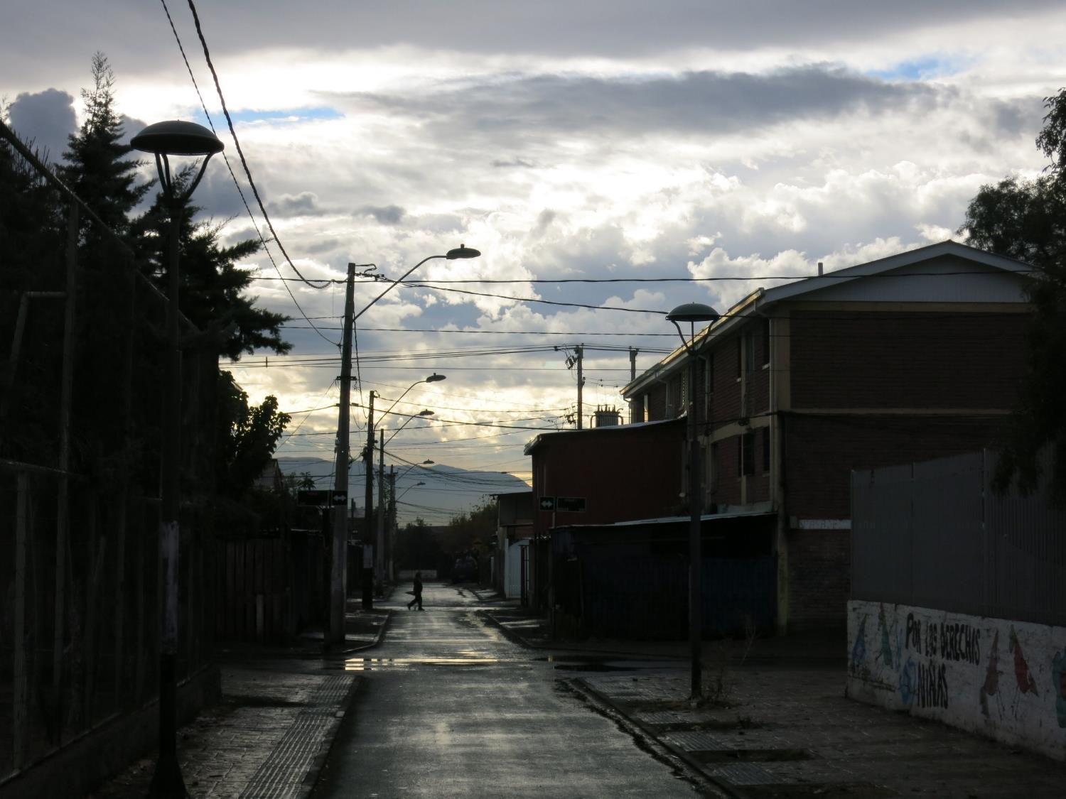

Seminario CODS 2019: “Marginalidad Urbana y Efectos Institucionales”
Hipótesis: tres mecanismos institucionales
Inversiones - desinversiones
Inacción e ineficacia
Promoción simbólica - estigmatización
Casos y métodos
Javier Ruiz-Tagle, Profesor Asistente, Instituto de Estudios Urbanos y Territoriales, PUC-Chile

Slide 8
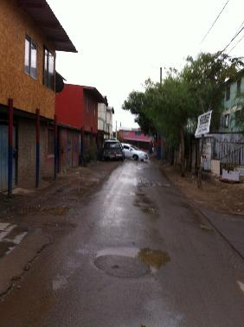
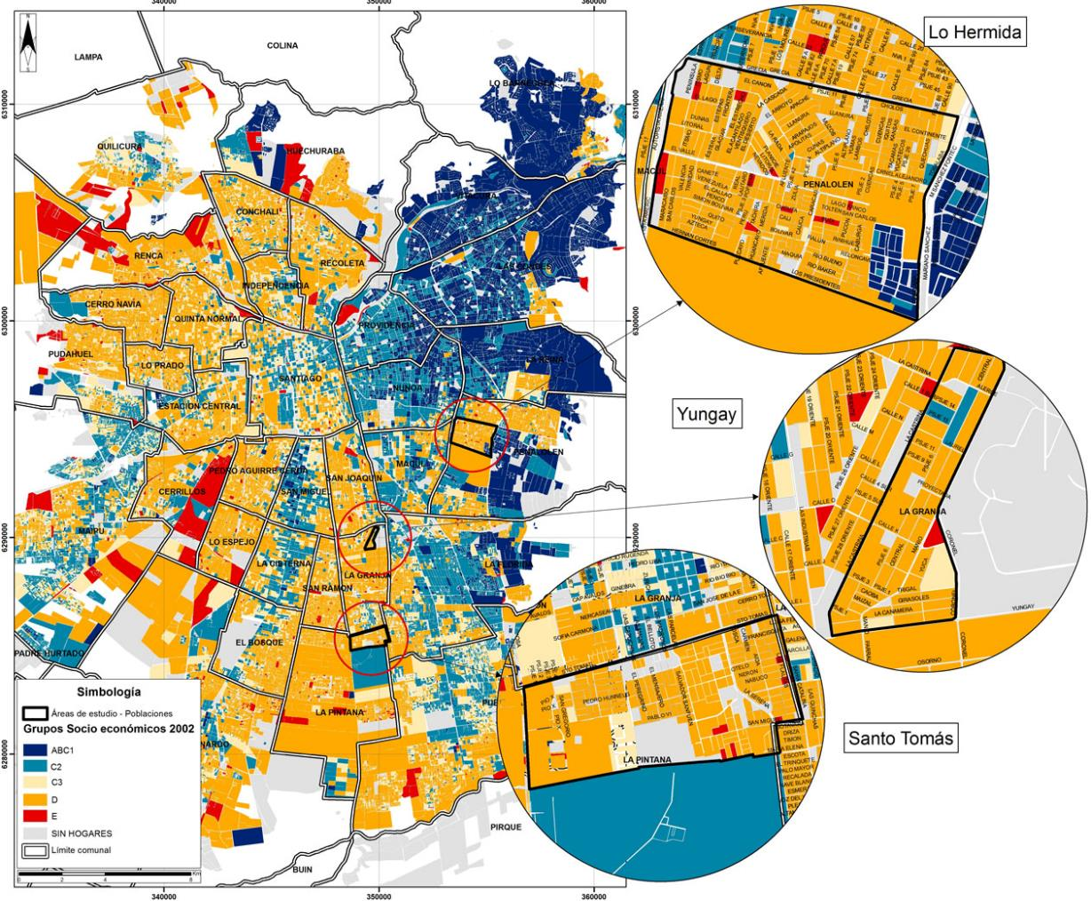
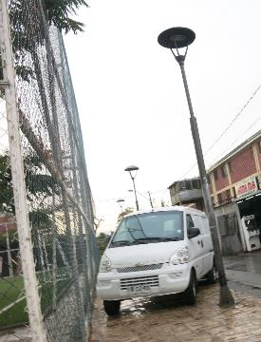
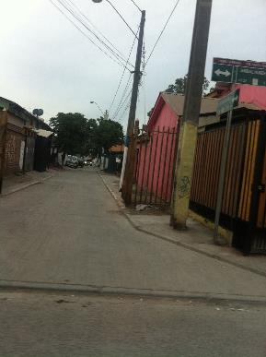
Seminario CODS 2019: “Marginalidad Urbana y Efectos Institucionales”
Javier Ruiz-Tagle, Profesor Asistente, Instituto de Estudios Urbanos y Territoriales, PUC-Chile

Slide 9
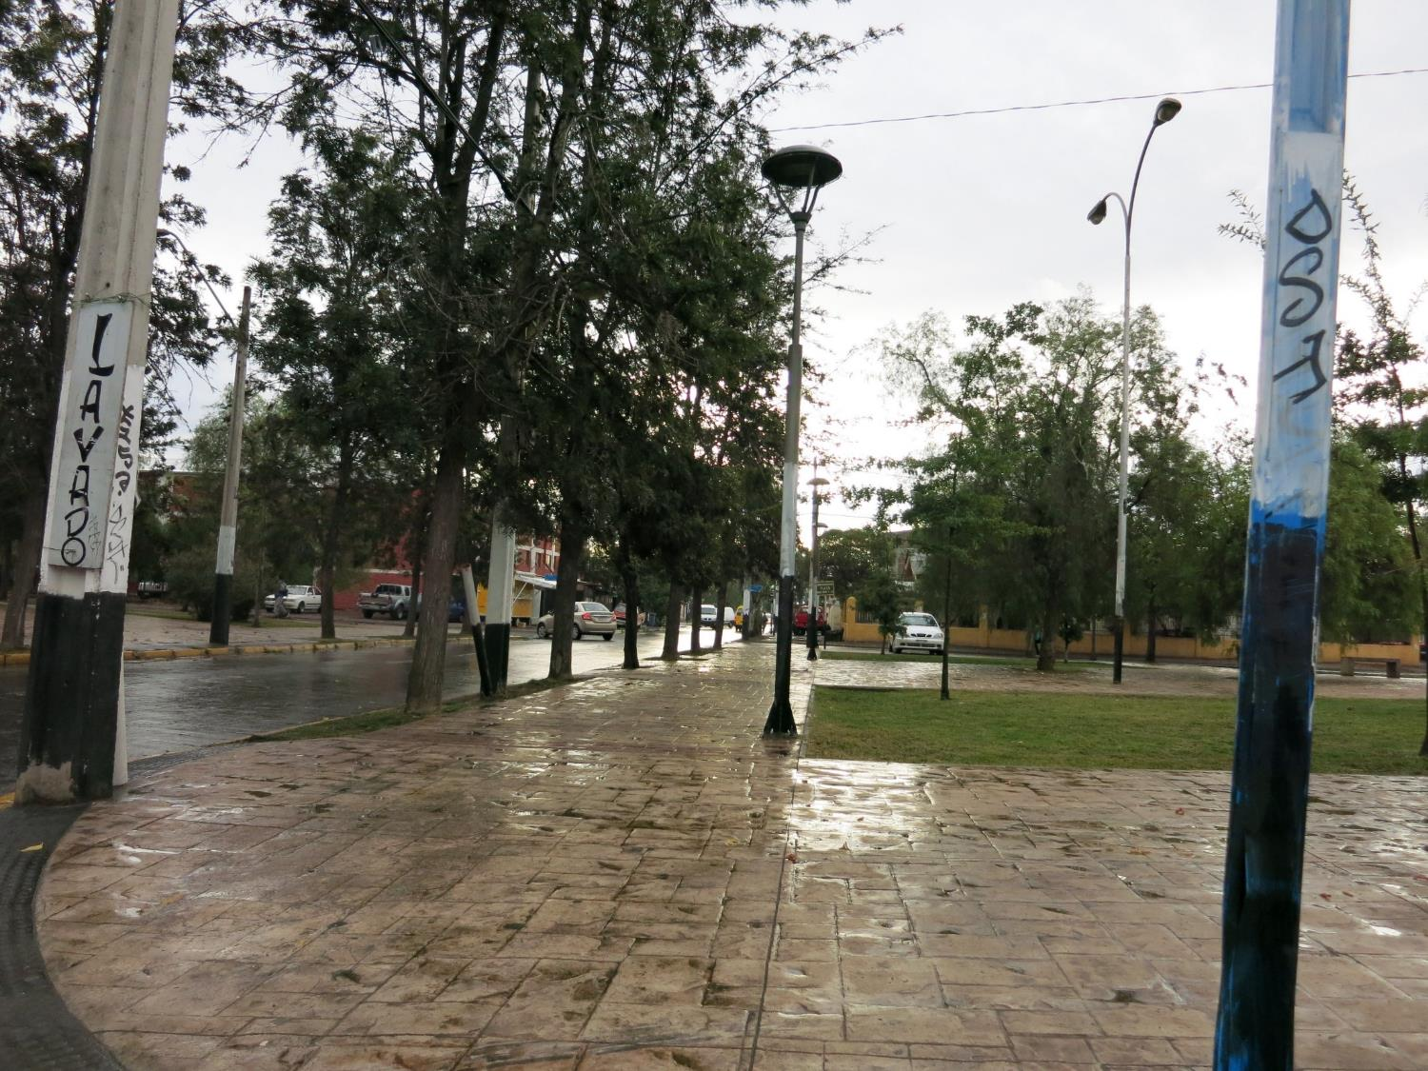
Seminario CODS 2019: “Marginalidad Urbana y Efectos Institucionales”
Inversiones y Desinversiones
“Zonas Rojas”: ausencia o abandono de servicios
Realidad en Santo Tomás (La Pintana)
Falta de servicios, negligencia, espera
Ministerio de Telecomunicaciones: “La Zona Roja es donde ninguna empresa de telecomunicaciones quiere ir… es como decir… ‘yo invertí algo, se robaron todos nuestros cables… no es viable ir, porque la inversión se va a ir a la basura'… entonces, no están interesados en ir a esos lugares…"
Javier Ruiz-Tagle, Profesor Asistente, Instituto de Estudios Urbanos y Territoriales, PUC-Chile

Slide 10
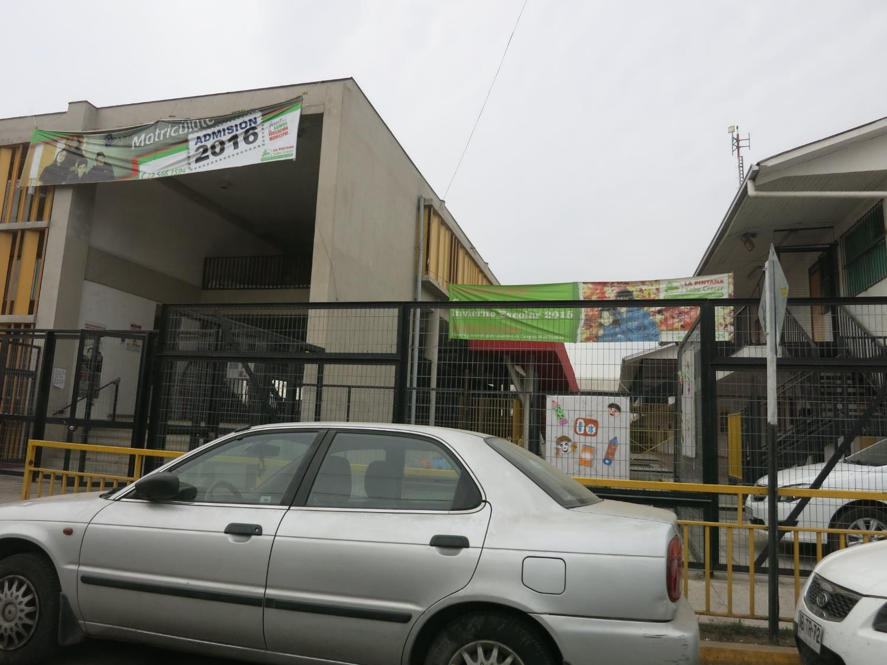
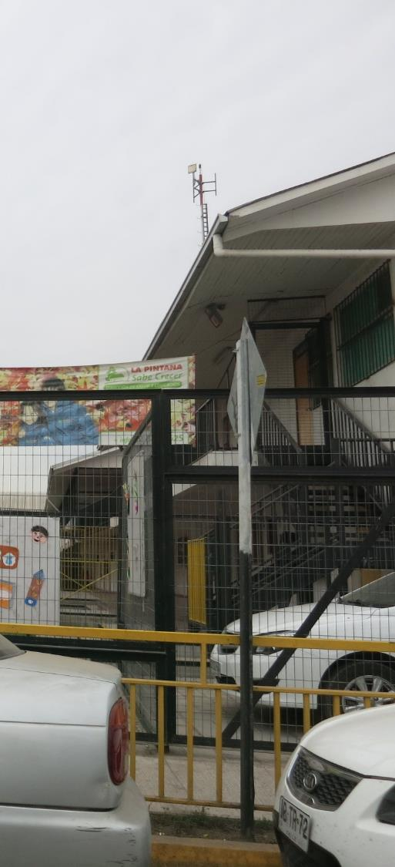
Seminario CODS 2019: “Marginalidad Urbana y Efectos Institucionales”
Inversiones y Desinversiones
Policía e inteligencia territorial
Negligencia pública y desinversión privada
Gobierno local e inversiones privadas
Javier Ruiz-Tagle, Profesor Asistente, Instituto de Estudios Urbanos y Territoriales, PUC-Chile

Slide 11
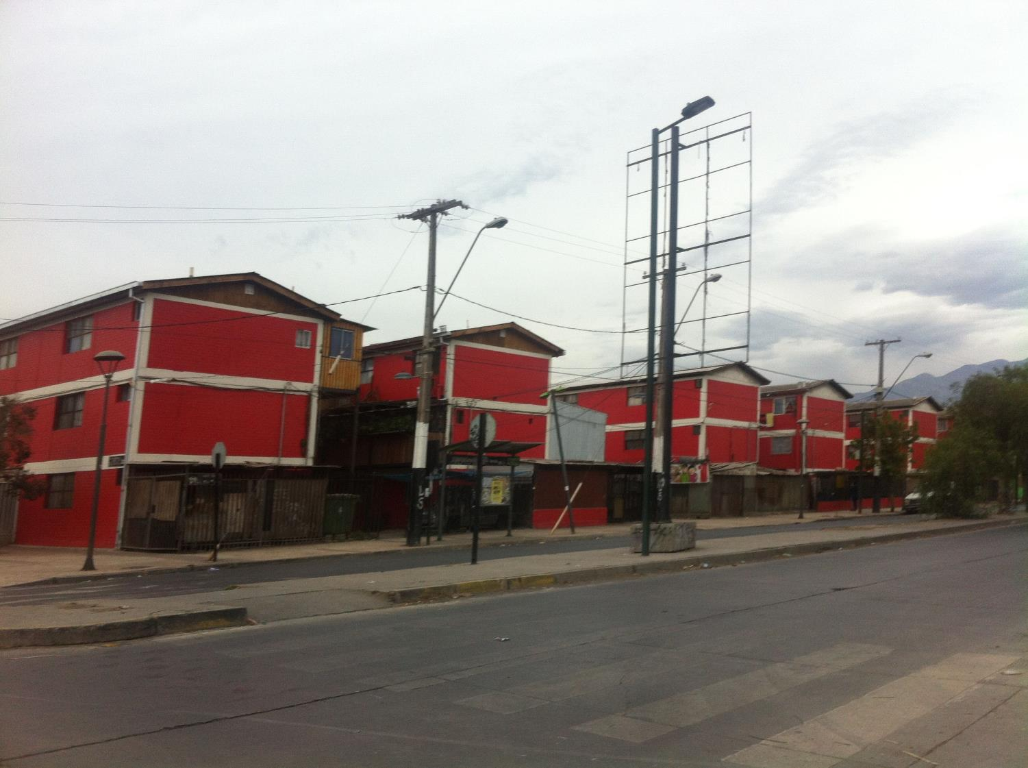
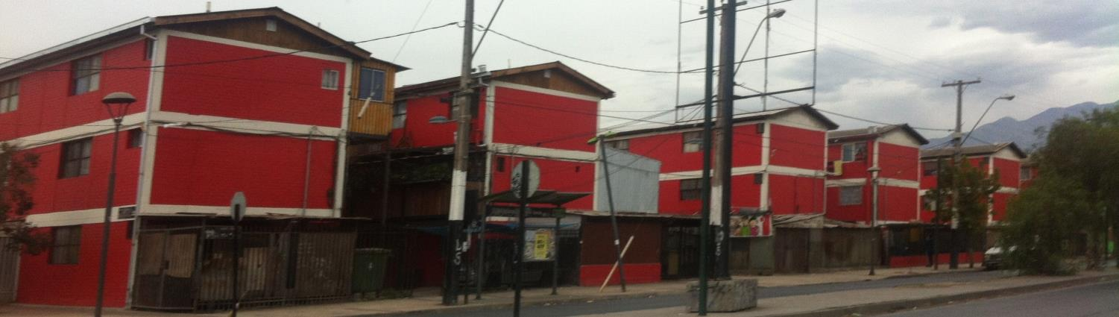
Seminario CODS 2019: “Marginalidad Urbana y Efectos Institucionales”
Inacción e Ineficacia
Marco institucional de gobiernos locales
Clientelismo político
Tres perfiles de habitantes: “desencantados y desmovilizados", “autónomos movilizados", “clientes del Estado"
"…cuando estamos lejos del aparato institucional, podemos avanzar mejor, con más participación de la gente. Esto no es que la gente venga a participar porque el municipio viene y trae una bolsa de dulces para los niños, porque eso es lo que hacen" (habitante clasificado como “autónomo movilizado")
Javier Ruiz-Tagle, Profesor Asistente, Instituto de Estudios Urbanos y Territoriales, PUC-Chile

Slide 12
Seminario CODS 2019: “Marginalidad Urbana y Efectos Institucionales”
Inacción e Ineficacia
Presencia intermitente e ineficaz del Estado
Seis medios institucionales: (1) focalización de recursos, (2) sectorialismo, (3) espera, (4) personal ineficiente, (5) irregularidades y corrupción, (6) sobre-visibilidad
Javier Ruiz-Tagle, Profesor Asistente, Instituto de Estudios Urbanos y Territoriales, PUC-Chile

Slide 13
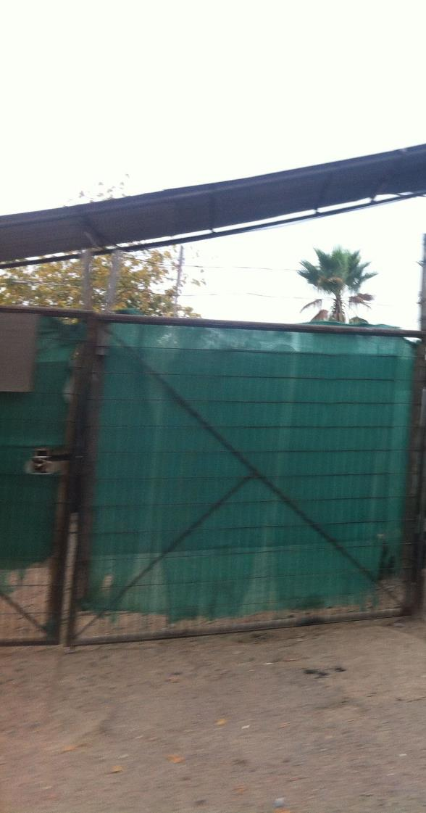
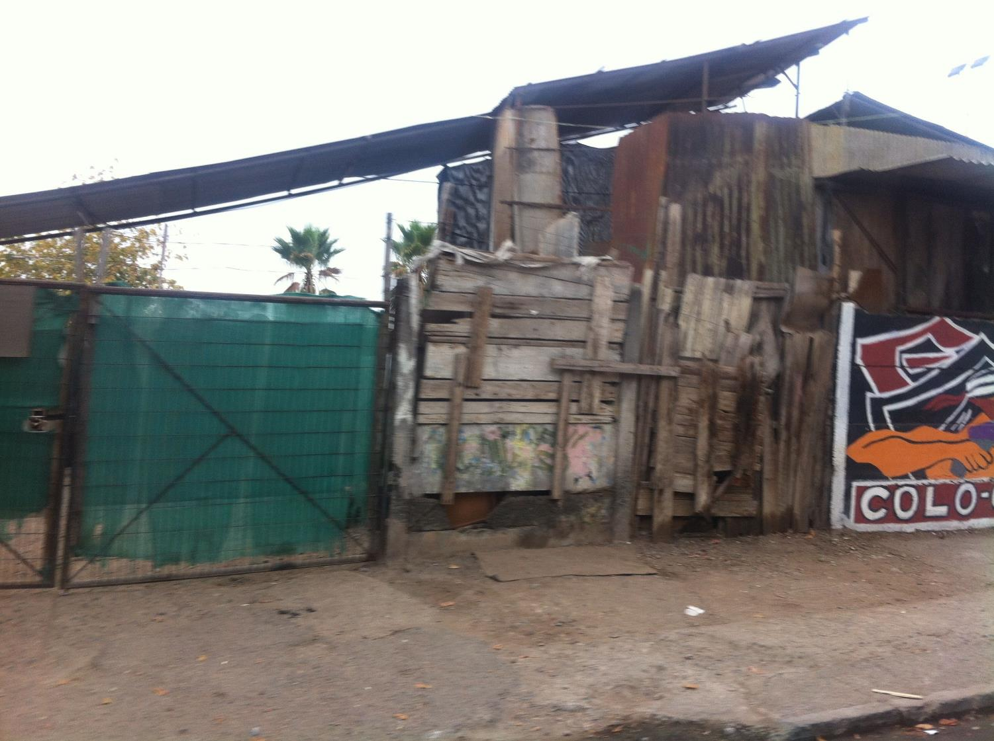
Seminario CODS 2019: “Marginalidad Urbana y Efectos Institucionales”
Promoción Simbólica y Estigmatización
Infiernos urbanos, áreas para no ir, normalización de patologías
Exposición de los medios en Chile: ↘ tasas de delincuencia, ↗ tasas de miedo
Representación histórica: de violencia política a criminal
Abandono y notoriedad
Conflicto entre dos bandas rivales: “Significa que somos peligro… O sea, aquí hay delincuencia, drogadicción, no sé… es como Sodoma y Gomorra… porque eso es la Zona Roja para ellos" (residente)
Javier Ruiz-Tagle, Profesor Asistente, Instituto de Estudios Urbanos y Territoriales, PUC-Chile

Slide 14
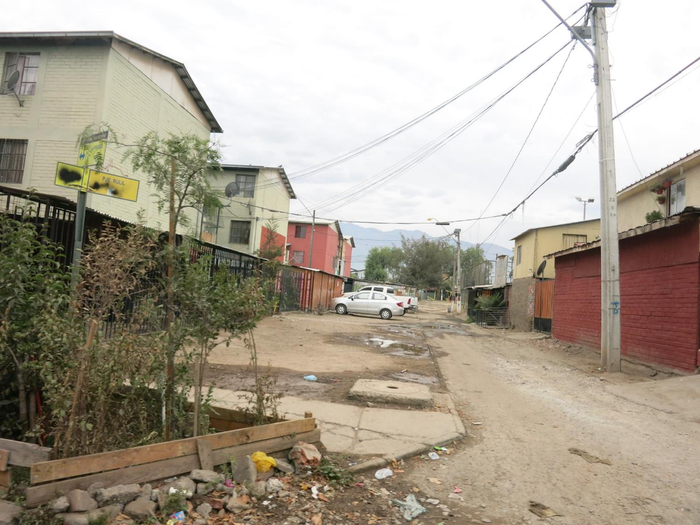
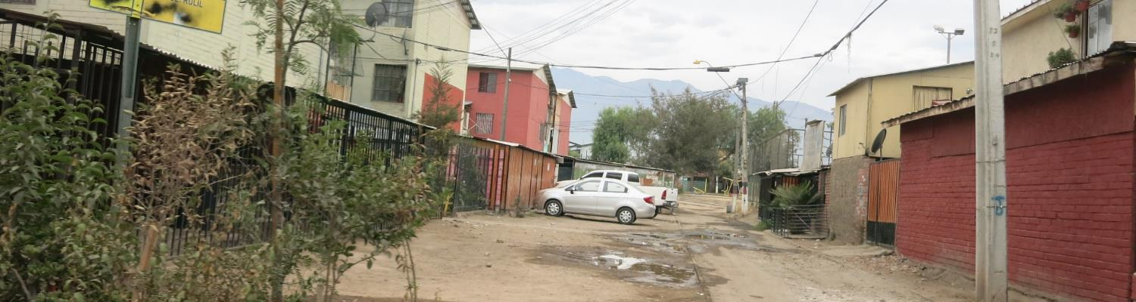
Seminario CODS 2019: “Marginalidad Urbana y Efectos Institucionales”
Promoción Simbólica y Estigmatización
Estrategias de respuesta: disimulación, micro-diferencias, denigración lateral, internalización completa
Estrategias de auto-preservación: ambivalencias, normalización, disputa
Denigración lateral: “Creo que esta imagen es producida por los mismos delincuentes adolescentes, porque estos niños de 10 años que andan con armas ya son delincuentes. Ellos son responsables de la pobre clasificación de Santo Tomás y La Pintana… porque son flojos… no les gusta trabajar, les gusta la vida fácil" (Residente)
Javier Ruiz-Tagle, Profesor Asistente, Instituto de Estudios Urbanos y Territoriales, PUC-Chile

Slide 15
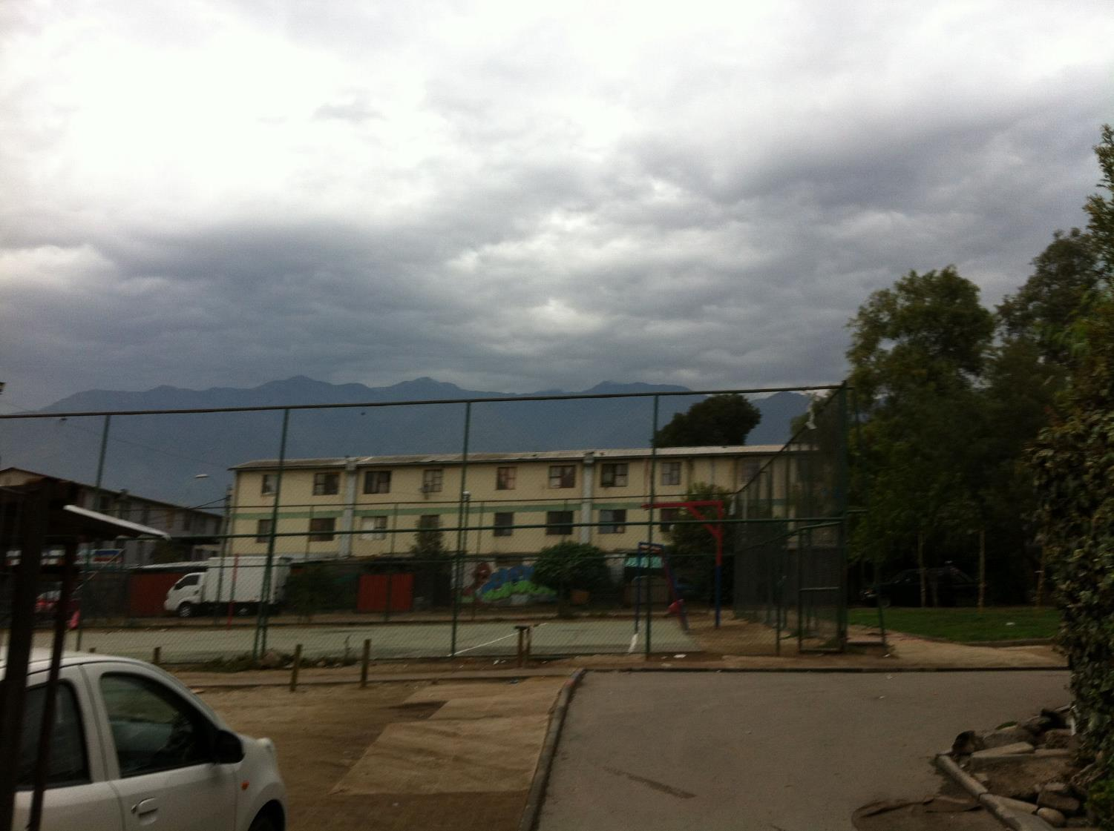
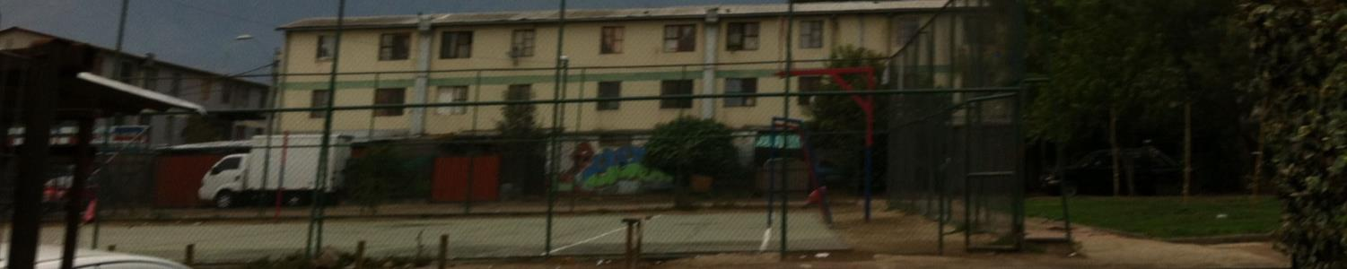
Seminario CODS 2019: “Marginalidad Urbana y Efectos Institucionales”
Conclusiones parciales
Problemas sociales por desinversiones (Zonas Rojas)
Problemas sociales por inacción e ineficacia
Problemas sociales por estigmatización territorial
Javier Ruiz-Tagle, Profesor Asistente, Instituto de Estudios Urbanos y Territoriales, PUC-Chile

Slide 16
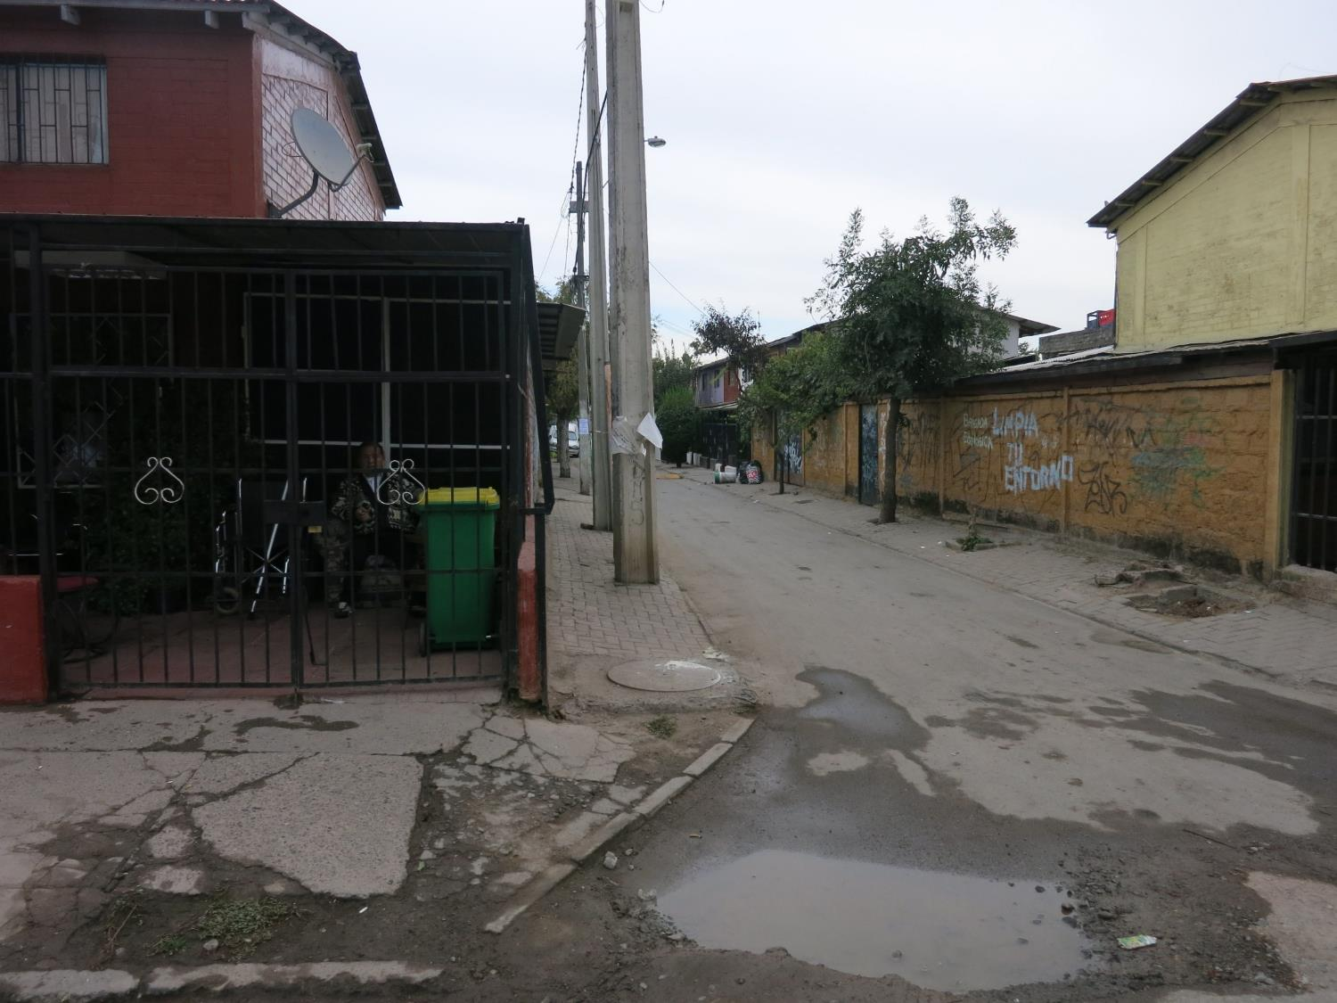
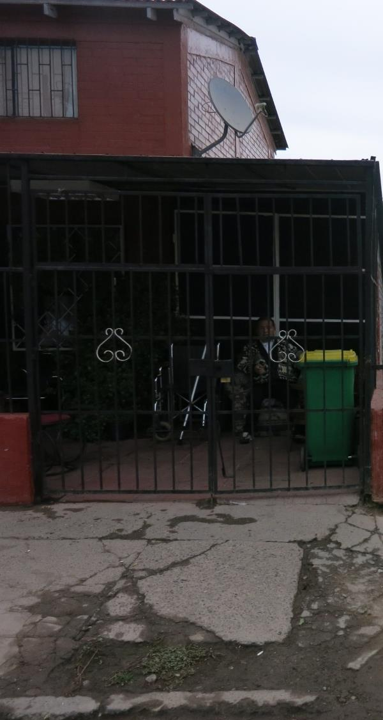
Seminario CODS 2019: “Marginalidad Urbana y Efectos Institucionales”
Conclusiones Generales
Varias instituciones creando problemas sociales
Implicancias para efectos de barrio y políticas de mezcla social
Javier Ruiz-Tagle, Profesor Asistente, Instituto de Estudios Urbanos y Territoriales, PUC-Chile

Slide 17
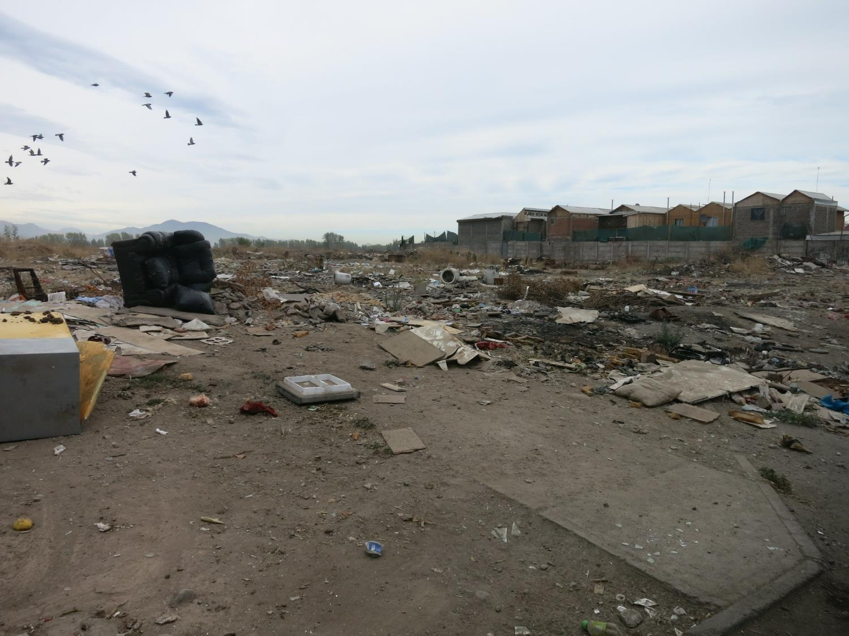
Seminario CODS 2019: “Marginalidad Urbana y Efectos Institucionales”
Muchas Gracias!
Javier Ruiz-Tagle, Profesor Asistente, Instituto de Estudios Urbanos y Territoriales, PUC-Chile

